Slide 1
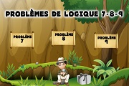
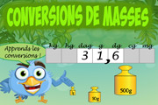
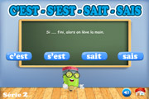
Mon plan de travail CM2 - 3
https://www.logicieleducatif.fr
 | Temps | Activités |  | Domaine | Commentaires/ bilan…
1 | 30’ |  | Fiche (facultatif) Jeu → Faire une partie avec les dixièmes et une autre avec les centièmes | Numération : comparaison de nombres décimaux
2 | 30’ |  | Obtenir la médaille d’or pour les tables 2, 3 et 4 | Calcul : tables de divisions (tables de multiplications à l’envers)
3 | 30’ |  | Fiche (niveaux 7-8) Jeu Choisir : * Doubles jusqu’à 100 * Moitiés jusqu’à 100 | Calcul : les doubles et les moitiés des nombres jusqu’à 100
4 | 40’ |  | Problème 7 Problème 8 Problème 9 Jeu (réussir les 3 problèmes) | Problèmes de logique
5 | 30’ |  | Jeu → Faire une partie sans décimaux et une autre avec. | Mesures : conversions de masses
6 | 30’ |  | Jeu → Objectif : finir l’activité | Conjugaison : le passé simple
7 | 30’ | Lecture (compréhension) | Lecture Du texte se finissant par « Comme la nuit tombait, il étala les peaux de bête au sol et se coucha près du feu. Il voyait par l’entrée de la grotte, les étoiles scintiller. » au texte se finissant par « cria M. Lazeau à son collègue. » | Lecture compréhension
8 | 30’ |  | Fiche 1 Fiche 2 Jeu | Orthographe : homophones c’est – s’est – sait - sais
Temps estimatif total : 4h10

